Slide 1
Curso de Formação em Web 2.0
Modulo I
Javascript Moderno e JQuery
Porto Alegre, 5 de Julho de 2014

Slide 2
Parte I
Porque Javascript?

Slide 3
Iremos ver pontos pertinentes ao Javascript
Historia do Javascript
A Situação Atual da Tecnologia
Overview da Linguagem
Javascript "Moderno" = Orientação ao Objeto
Cuidados com as "Arestas" da Linguagem
Dicas de como Evitar problemas e programação defensiva.
Programando Javascript sem usar o Javascript

Slide 4
Não iremos ver algoritmos ou bibliotecas
Esse não é um curso sobre utilização de uma biblioteca ou tecnologia.
Atualmente existe centenas de bibliotecas de Javascript que substituem ou se integram ao jQuery.
Nosso foco é na tecnologia Javascript e permitir que vocês possam entender como essas bibliotecas funcionam e ai optar pelo conjunto de bibliotecas para o projeto de vocês.

Slide 5
Javascript Origens e usos
Foi criado por Brendan Eich para o Netscape Navigator em 1995, em apenas 10 dias. O objetivo inicial era apenas uma linguagem para manipular paginas de sites do como:
    <script> if(document.getElement("txtLogin")<>"TIAGO") alert("Só o Tiago pode entrar")
    </script>
    <input type= "button" onclick="javascript:window.open("Spam.html");form.submit()"/>
Dessa forma, foi criada para ser bastante simples, single-threaded e orientada a eventos.
Brendan Eich ainda é o CTO da Mozilla e responsavel pelo Firefox.

Slide 6

Culpado #1
Brendan Eich

Slide 7
Web 1.0
Durante o periodo entre 1995 e 2004, foi usada apenas como uma linguagem simples de scripts. Toda a interação com os sites era feita com outras linguagens:
    ActionScript: Para Sites dinamicos com Flash
    ActiveX: Solução da Microsoft para adicionar funcionalidade ao Browser usando DLLs em C++
    Applets: Solução do Java para criar mini-aplicacoes dentro dos sites.
Porém todas as soluções acima tinham uma grande desvantagem:
    Era necessário adicionar código (Compilado e Caixa Preta) ao browser de forma a que elas funcionassem.
O Resultado foi a criação de uma industria de antivirus e proteção contra softwares de malware, pois era muito fácil colocar virus e software malicioso nas soluções acima.

Slide 8
Web 2.0
IE5: A introdução de XmlHTTPRequest. Com o lançamento do IE5 em 1999, a revolução do Web 2.0 começou.
Com esse comando é possível trocar informações com o servidor web sem a necessidade de carregar a página ou usar um frame ou janela escondida para esse propósito, e melhor de forma assincrona, ou seja, o browser não fica trancado enquanto espera pela resposta da requisição
Pela primeira vez era possível criar uma aplicação Web com look and feel de desktop.
Essa revolução ganhou o nome de Ajax: "Asynchronous JavaScript and XML"
E o melhor de tudo:
    Sem a necessidade de baixar nenhum "Plugin" para o Browser, a Web 2.0 havia nascido.

Slide 9
GMail: Game Changes
Porém, faltava uma aplicação que mostrasse o valor do Ajax, e essa aplicação foi o Gmail em 2004.
Paul Buchheit criou em 2004 uma aplicação q utilizaria o Ajax como o pillar desse cliente de WebMail, que jamais faria reload de página (Ao contrario do Yahoo, Lycos ou HotMail).
    Nas palavras dele:
      The ambitious use of JavaScript “was another thing most people thought was a pretty bad idea,” Buchheit says. “One of the problems we had was that the web browsers weren’t very good back then…We were afraid we’d crash browsers and nobody would want to use it.”
Realmente, a tecnologia estava lá, mas os browsers ainda eram muito imaturos, lentos e principalmente:
    O Javascript diferia muito entre os Navegadores

Slide 10

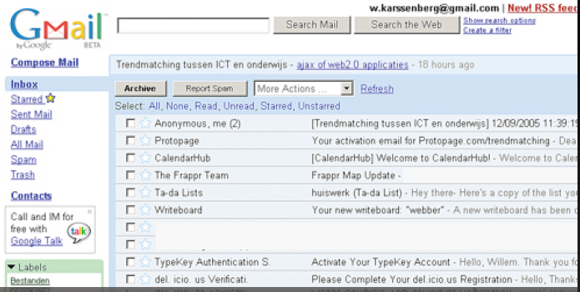
Culpado #2 - Paul Buchheit

Slide 11
ACTIA - O Problema
Agora, uma historia pessoal, em 2005 eu trabalhava na ACTIA que é uma empresa francesa especializada em Diagnostico de Carros e Veiculos por Computador.
Eu era Engenheiro Senior nessa empresa e trabalhava na filial aqui em Porto Alegre na Av.São Paulo, bairro São Geraldo.
O problema na Actia era que os produtos dessa empresa eram muito fragmentados e havia um produto / api e equipamento para cada uma das montadoras: Diag2000=Peugeot, Lexia=Citroen, IDSI=FIAT, etc...
Claro que a linguagem usada era C++ e para piorar tinha DLLs criadas desde com o Turbo C 2.0 usando DOS até Visual C++ e Borland C++, era uma confusão enorme!
Mas, como poderiamos criar 1 aplicação que atendesse a todos com baixo custo e eficiencia?

Slide 12
ACTIA - MultiDiag
A Solução foi dada em 2005 com a criação do MultDiag, que era um único produto que atenderia "Multi-Marcas".
Basicamente era um Browser Mozilla 1.6 com HTML e Javascript e apenas com a mudança de um CSS poderiamos mudar radicalmente a cara e o look-and-feel da aplicação sem precisar recompilar nada.
Dessa forma, criamos DLLs XPCOM que iriam se comunicar com as APIs em C++ e essas DLLs XPCOM iriam exportar objetos acessáveis por JavaScript.
Ou Seja,
"<input type=button value="Piscar Farois" onclick="javascript:getCurrentVehicle.BlinkLamps();">

Slide 13
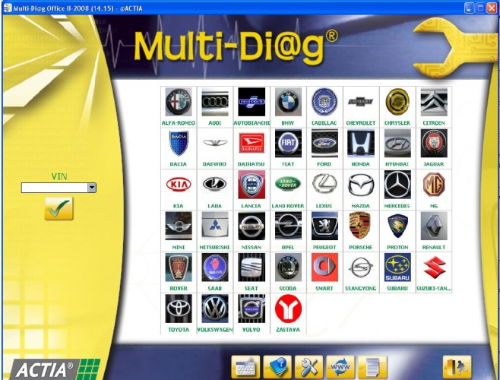
ACTIA - MultiDiag

Slide 14
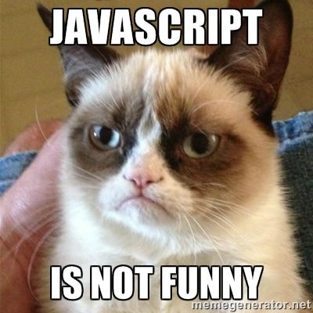
Mas, Javascript ainda não é Engraçado:

Slide 15
Javascript Hoje em dia
Ou,
Como fazer uma linguagem feita para programas de 1.000 linhas executar programas com 1.000.000 de linhas.
E ainda:
Multi-Plataforma (Roda em qualquer lugar)
Rápido (Apenas 1.5x mais lento que C++).
Fácil de Programar, Depurar e Instalar

Slide 16
O "Assembly da Web" - JIT - ECMAScript
Apesar do Ajax ser um sucesso, ainda havia 3 problemas:
Os Browsers eram lentos, isso foi resolvido em Setembro de 2008 em que o Google Chrome implementou compilação JIT para o Javascript, oque permite que o Javascript rode apenas 1.5 vezes mais lento do que o codigo Nativo.
Javascript não tinha um padrão: Foi criado o padrão ECMAScript para criar um standard da linguagem e suas funcionalidades.
HTML5 foi aprovado e também uma forma padrão de quais os tags que o HTML suporta e da forma como o Browser se comporta.

Slide 17
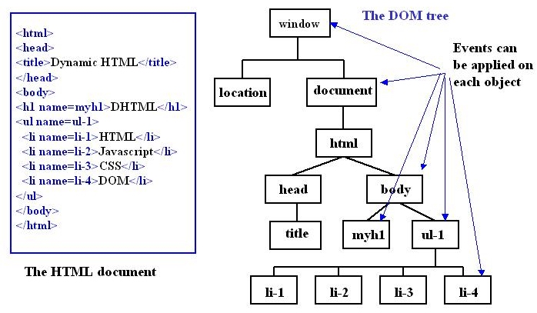
jQuery
Porém, havia um grande problema ainda, que era o fato de que as funções e APIs para manipular o Browser eram bastante diferentes e variadas e fazer um código funcionar em mais de um browser ao mesmo tempo, além de que manipular a arvore do DOM era lento e dificil,
Então em 2005 surgiu o jQUERY que se tornou a forma de se manipular o DOM e todos os eventos do browser de forma uniforme e fácil

Slide 18
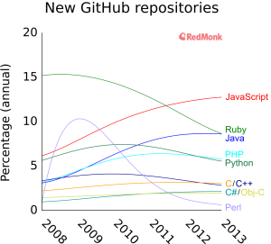
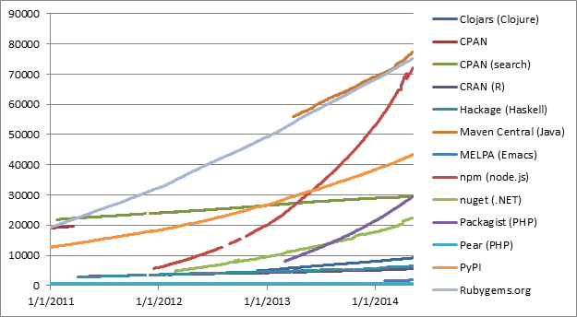
A Linguagem Lider no GitHub
No momento em que:
  Javascript foi padronizado pela norma ECMAScript
  Os Browsers implementam JIT, oque ironicamente pela simplicidade do Javascript é o Approach mais eficiente
  O jQuery é uma biblioteca que faz a manipulação do HTML de forma transparente entre diversos tipos de browsers.
O Javascript se tornou uma das, senão a Linguagem de programação mais popular do mundo.
Graficos

Slide 19
Plataforma Universal
A Próxima fronteira é o Javascript se transformar na plataforma universal, ou seja, aquilo que a 20 anos atrás o Java quis se tornar via o "Write Once, Run, everywhere".
  NodeJS (Maquina Javascript Google V8 como servidor).
  Cross compilação (EmScripten)
  Chrome Book
  WebGL
  MicroControladoras com Javascript:
    http://www.espruino.com/
    https://tessel.io/

Slide 20
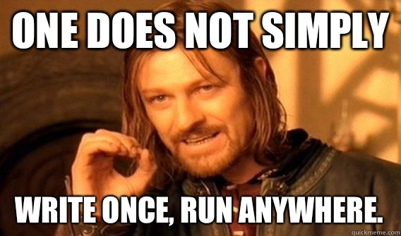
Porém, lembrando que:
Será que conseguiremos??

Slide 21
Javascript Moderno
Tudo é um objeto
  Tipo definido em runtime.
Tem todas as funcionalidades de uma linguagem procedural normal.
As funções também são um objeto
Objetos Dinamicos
JSON - Criando Objetos de forma dinamica
Assincrono e Single Threaded

Slide 22
Javascript Orientação Objeto
Orientação Objeto e Patterns
Mas, como sem classes? Modulos?
Herança
Encapsulamento
Interfaces
Singleton
Chaining

Slide 23
Linguagens q compilam para Javascript
  Forma Norma, Programar em Javascript
    Javascript Normal
  Forma Hibrida
    CoffeeScript
    TypeScript
  Forma Radical
    Dart
    C/C++ (EMScripten / ASM.JS)
      http://bellard.org/jslinux/
      http://jamesfriend.com.au/pce-js/ibmpc-games/
      http://jamesfriend.com.au/pce-js/ibmpc-win/

Slide 24
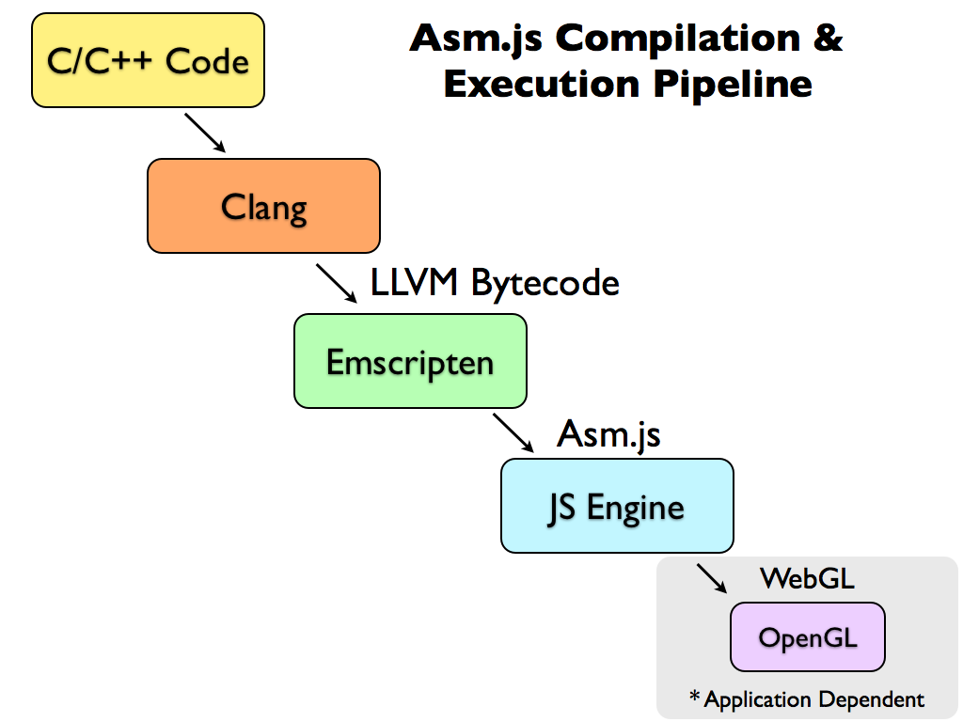
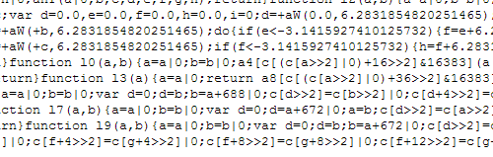
ASM.JS – O Javascript é o Código de Maquina

Slide 25
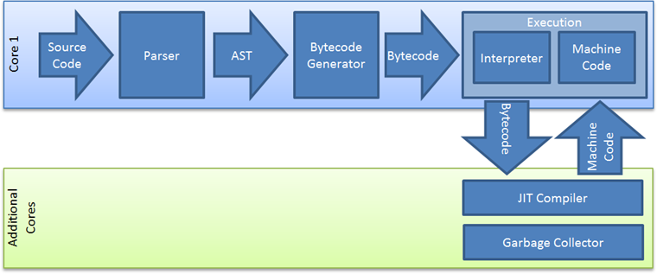
Como funciona o Browser?
DOM
JIT.
Maquinas Javascript.
Embedded Javascript. (Java 8).

Slide 26
Parte II
Linguagem Javascript

Slide 27
A questão do escopo = var.
Apesar do Javascript ser uma linguagem dinamica sem declaração de tipo de dados como Python, PHP, Ruby, o Javascript utiliza a palavra reservada var para definir se uma variável é local ou global.
Por definição toda a variavel declarada sem "var" é considerada global, como é demonstrado no próximo exemplo
Esse é um detalhe importante do Javascript que passa despercebido aos iniciantes
Podemos também usar o modo estrito que não permite que se use variaveis sem q as declaremos antes. Para isso é apenas necessário que se coloque a string "use strict" no inicio do arquivo ou função desejada.

Slide 28
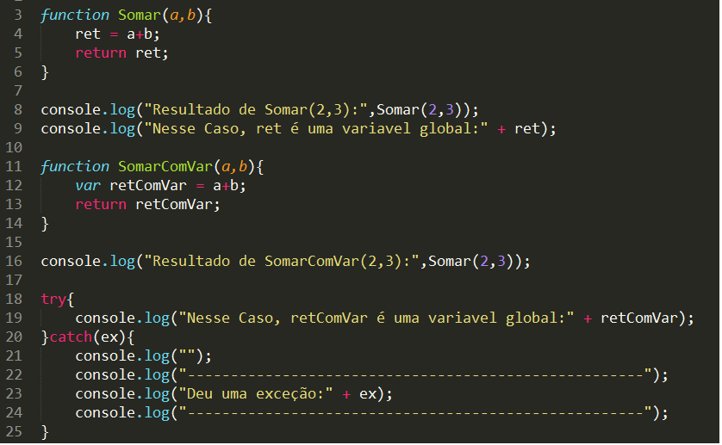
Exercício 01 - Definindo escopo com "var"

Slide 29
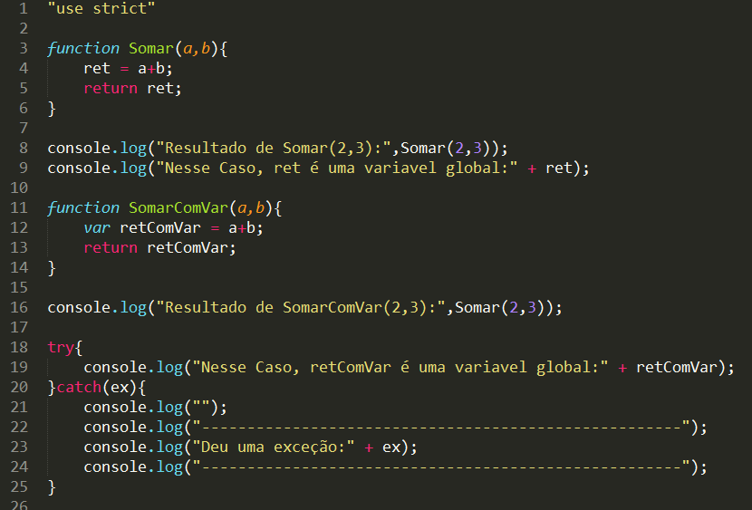
Exercício 01.01 - Definindo escopo com "var", em modo estrito.

Slide 30
Tipos de Variaveis - Tipos Primitivos
O Javascript reconhece os seguintes tipos de variaveis:
Number:
Boolean
String:
Array:
Object:

Slide 31
Tipos de Variaveis - Constantes Especiais
O Javascript ainda usa duas constantes especiais
null: Quando a variavel foi declarada, existe essa variavel, mas, ela não tem valor, assim como o null do Java.
undefined: Quando a variavel não foi declarada e não é conhecida.

Slide 32
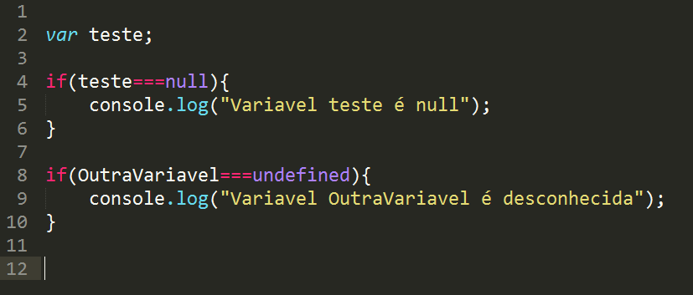
Exercício 02 - Uso do null e undefined

Slide 33
Arrays ([] x Array)
Um tipo bastante utilizado em javascript é o array simples.
Ele é indexado tanto por chave quanto por posição.
Quando usamos por posição usamos o método push e quando por chave, usamos apenas atribuição simples como no exemplo a seguir

Slide 34
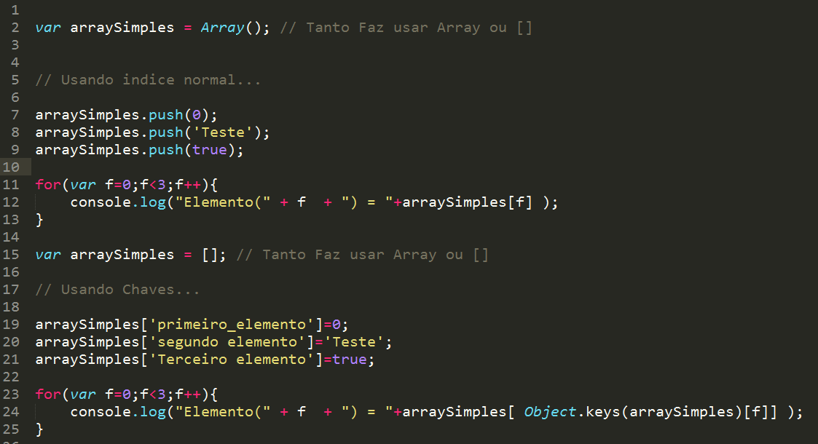
Exercício 03 - Arrays

Slide 35
Igualdade, == versus ===
Como em qualquer linguagem não tipada temos o problema de como comparar tipos inteiros, dessa forma, assim como em PHP temos dois operadores de igualdade (== e ===).
== compara se dois valores são iguais ou equivalentes, indiferente de tipo.
=== compara se dois valores são iguais ou equivalentes, levando em consideração o tipo.

Slide 36
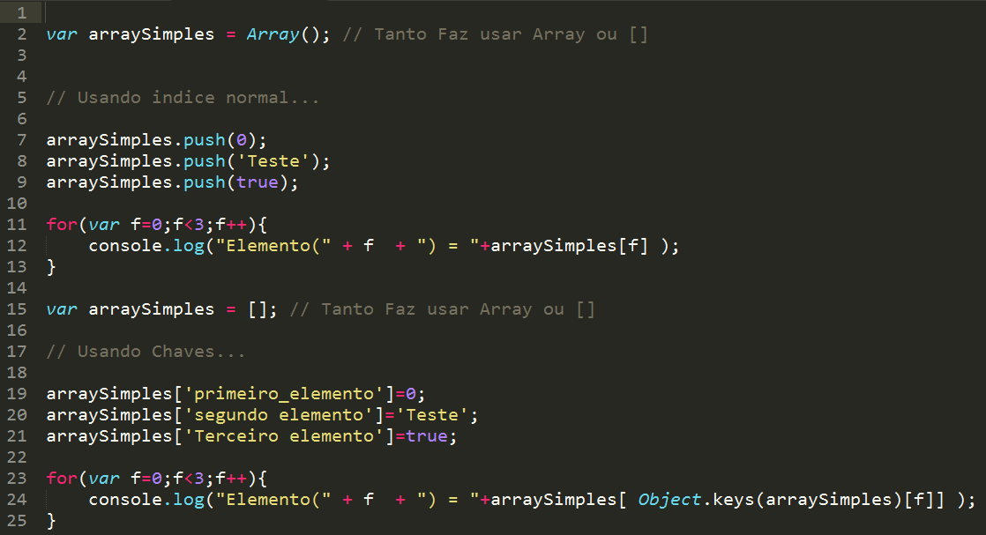
Exercício 04 - Operadores de Igualdade

Slide 37
Objetos em Javascript
Em Javascript todo objeto na realidade é um vetor de propriedades, e essas propriedades podem ser outros objetos ou valores primitivos.
Obviamente tudo podendo ser definido em momento de execução e de forma dinâmica.

Slide 38
Funções também são Objetos
O Interessante é que em Javascript até as funções também são objetos, na realidade a forma de emularmos caracteristiscas de orientação a objeto como encapsulamento, polimorfismo, entre outros é através de funções.
Como as funções também somos objetos, podemos colocar propriedades nas proprias funcoes.

Slide 39
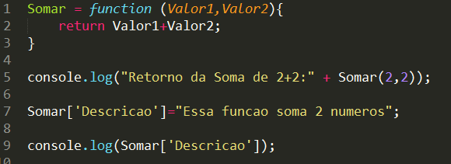
Exercício 05 - Funções também são Objetos

Slide 40
Como criar objetos
Como vimos, as funções são usadas para se criar os tipos de objetos, mas, como criamos objetos novos a partir de funções ou até mesmo de tipos basicos?
Utilizamos o operador new para isso como no exemplo a seguir:

Slide 41
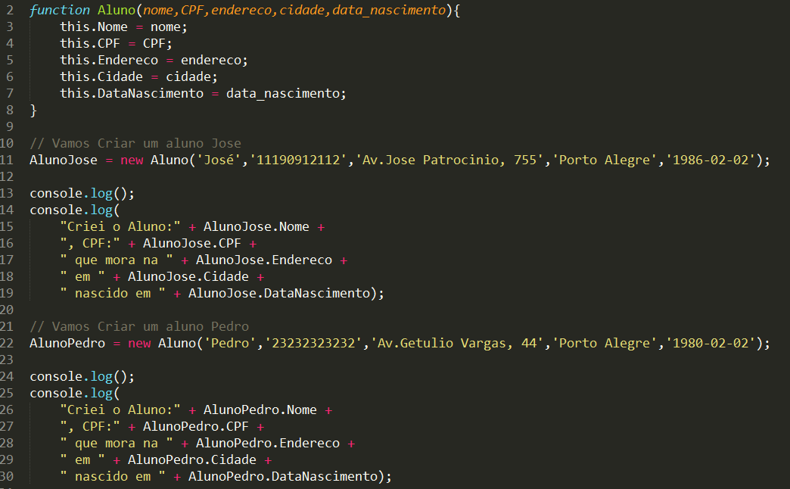
Exercício 06 - Criando Objetos

Slide 42
Todo objeto é um vetor de outros objetos. obj.a = obj['a']
Em Javascript todos os objetos são na verdade vetores de propriedades que podem ser valores primitivos ou até mesmo outros objetos.

Slide 43
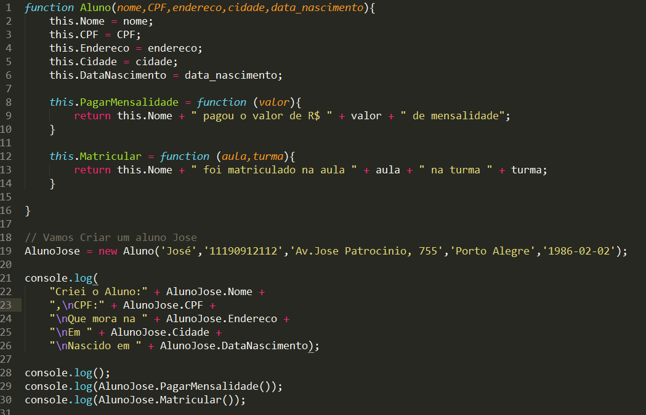
Exercício 07 - Objetos são vetores de propriedades.

Slide 44
Javascript Object Notation = JSON
Como vimos, que todo objeto em javascript é na realidade um vetor de propriedades, é possivel definir todas utilizando uma notação de vetor mesmo, que é o JSON.
O JSON se tornou uma forma pratica de se transferir dados pois é bastante prático e não tem o overhead de outros protocolos como SOAP, RMI, CORBA, etc...

Slide 45
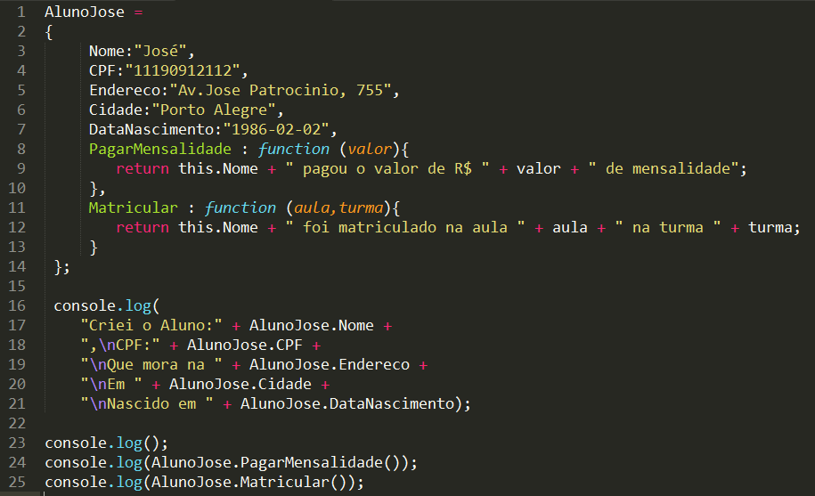
Exercício 08 - JSON.

Slide 46
Programação Procedural
Javascript também utiliza as mesmas construções de bloco que encontramos em outras linguagens como:
if(): Testa uma condição logica e executa um bloco se verdadeiro
for(): Executa um laço, n número de vezes
while(): Executa um laço enquanto uma determinada condição é verdadeira.
switch(): Seleciona um bloco de comandos de acordo com o valor de uma variavel.
Esses comandos seguem os mesmos principios que linguagens como C/C++ e Java, e não iremos nos aprofundar neles.

Slide 47
Herança e Polimorphismo
É desconhecido de muitos, mas, Javascript também possui herança e polimorfismo como Java, C++ e outras linguagens.
Porém ao contrário de muitas linguagens, ela não utiliza o conceito de "classes" e sim o de "prototipos", ou seja, cada objeto em Javascript tem uma super-classe, sempre levando em cadeia até o objeto pai de todos que é object.
Apesar de ser um pouco diferente da implementação de C++ ou Java, esse tipo de herança é bastante simples de se utilizar

Slide 48
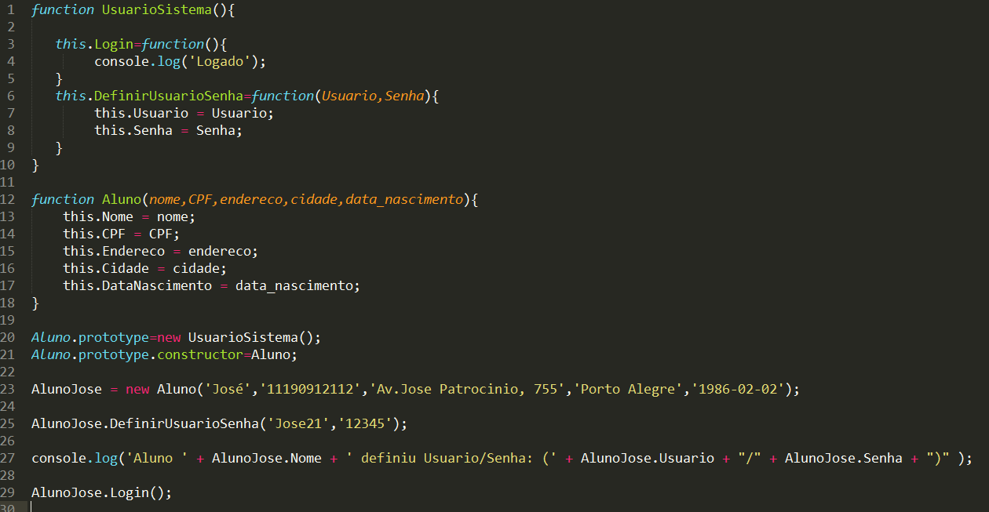
Exercício 09 - Herança por Prototipos.

Slide 49
Encapsulamento
Porém é importante saber que algumas vezes queremos que valores não sejam visiveis para fora da function que definiu o objeto. Para se encapsular informações e métodos é necessário apenas não declarar essas informações usando o this da function.

Slide 50
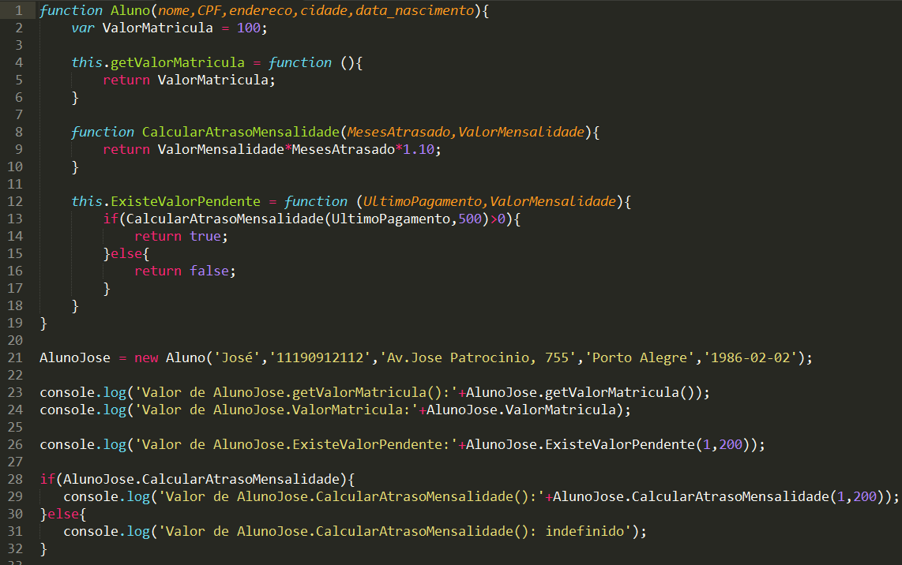
Exercício 10 - Encapsulamento

Slide 51
Encapsulamento
Porém é importante saber que algumas vezes queremos que valores não sejam visiveis para fora da function que definiu o objeto. Para se encapsular informações e métodos é necessário apenas não declarar essas informações usando o this da function.

Slide 52
Parte III
Single Threaded e Assincrono

Slide 53
Single Threaded x MultThreaded
Uma das caracteristicas do Javascript é que ele é Single-Threaded, ou seja, tem sempre apenas uma linha de execução rodando código javascript em um determinado momento. Esse é um paradigma um pouco diferente do utilizado nas linguagens de programação tradicionais como C/C++, Java e outros, porém para o ambiente aonde o Javascript atua tem uma série de vantagens.
A Abordagem MultThreaded: Na abordagem multithreaded, uma linha de execução é criada a cada requisição ou conexão do cliente e dessa forma utiliza recursos de máquina além do problema de que existe agora diversas linhas de execução acessando ao mesmo tempo os mesmos dados. O ponto nessa abordagem é que mesmo que essa requisição esteja esperando por um evento de I/O como escrever no disco ou por rede, essa linha de execução fica sem executar nada, ou seja, bloqueada.
A Abordagem SingleThreaded: Nessa abordagem existe apenas uma linha de execução que está sendo compartilhada entre diversas requisições. Enquanto que uma requisição está fazendo I/O ou bloqueada, a linha de execução está processando outra requisição e assim por diante, nunca parando...

Slide 54
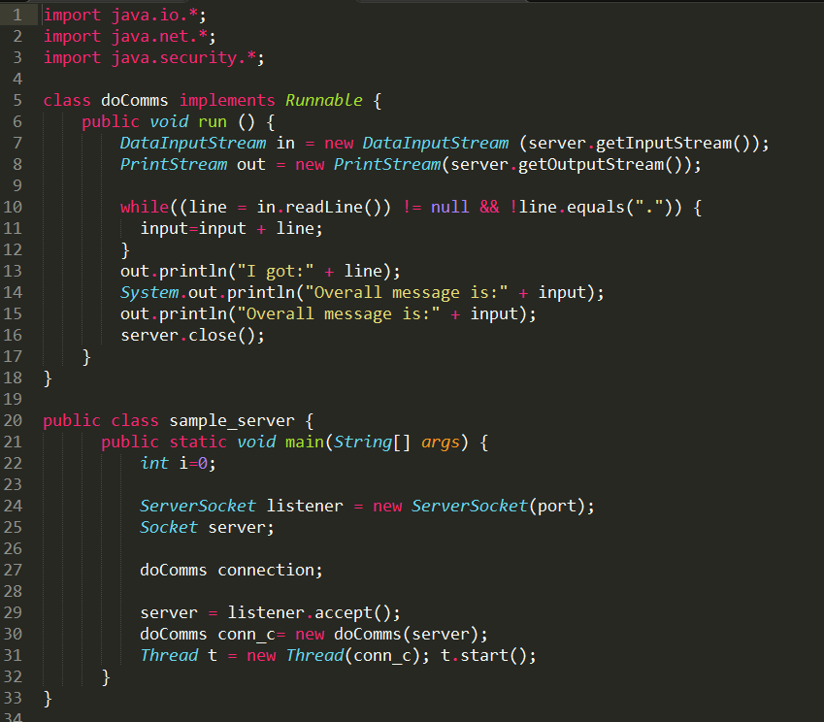
Ex.11 - Simple Server Java

Slide 55
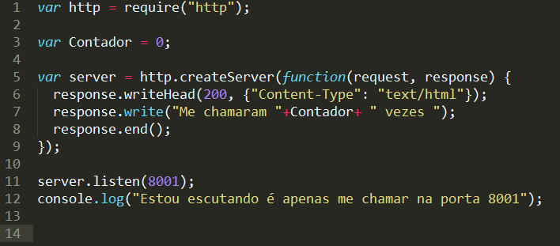
Ex.11 - Simple Server Node

Slide 56
Assincrono
Então na realidade podemos falar que Javascript é SingleThreaded ou Assincrono, mas, oque é assincrono?
Sincrono é quando nosso código pede por algo, envio de uma mensagem ajax por exemplo, e ESPERA pela operação terminar para continuar trabalhando (Essa é a forma tradicional de programar como C/C++, Java, etc...).
Assincrono significa que nós pedimos uma operação, seja de I/O, e rede, e NÃO ESPERAMOS pela operação ser completada, porém indicamos que se essa operação completar, que ela nos interrompa e executa um código pré-determinado chamado CallBack. (Essa é a forma do Hardware funcionar através de interrupções)

Slide 57
CallBacks
A programação assincrona é apelidade de programação "por eventos", porque na realidade nos requisitamos uma ação e esperamos pelo "evento" de retorno dessa ação, também chamado de CallBack.
O Callback é apenas a function que será chamada quando essa operação for completada.
Esse tipo de programação tem a vantagem de que o programa não fica "trancado" enquanto esperamos o retorno de uma operação longa como uma consulta no banco.
Porém, é claro que manter o estado consistente de uma aplicação no momento em que diversos "eventos" e "Callbacks" podem ser executados ao mesmo tempo é mais desafiador do que em uma aplicação em que tudo acontece uma coisa de cada vez.

Slide 58
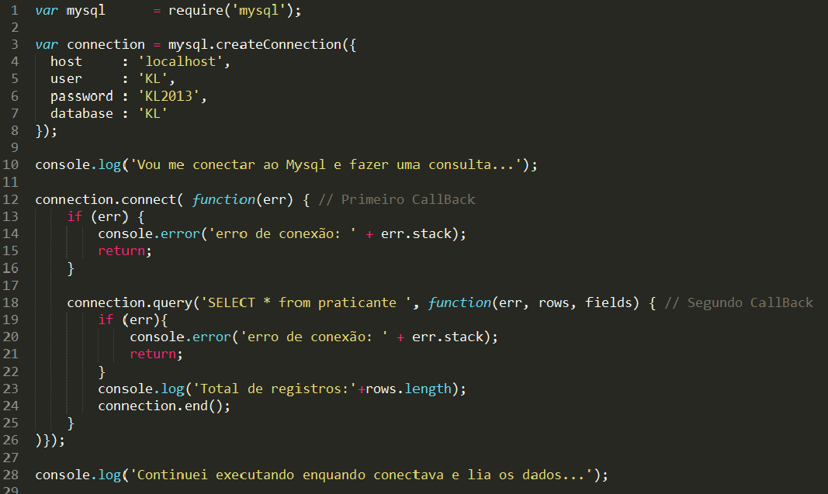
Ex.12 - Conexão e leitura de registros do MySQL

Slide 59
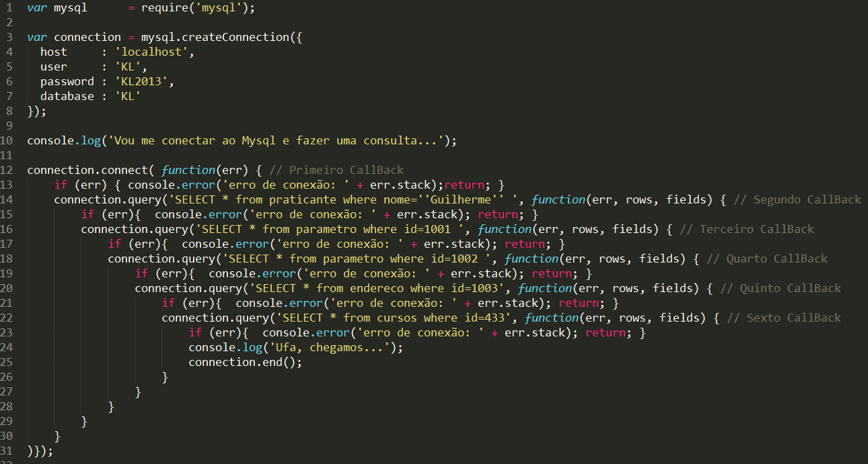
CallBack Hell
Um dos desafios na programação do NodeJs é que como cada operação de I/O é assincrona e utiliza um callback, se você tem várias operações em sequencia, você pode ter uma sequencia de callbacks, um em cima do outro.

Slide 60
Solução do CallBack Hell
Existem bibliotecas e tecnicas que permitem que se usem várias chamadas de I/O em sequencia, e evitando o CallBack Hell.
Porém, o ponto é que NodeJS é feito exatamente para se ter o minimo possível de chamadas de I/O. Então geralmente, se você tem esse problema no código é geralmente problema de design de código, pois a idéia é fazer o minimo possível de I/O até para se aproveitar ao máximo a assincronicidade.
Para isso, recomendamos no caso de I/O:
-Se for fazer muitas operações em arquivos: Use processos filhos para fazer o processamento e retorne apenas a informação necessária, isso ajuda a paralelização dos processos e é mais fácil de se fazer unit test.
-Muitas operações de banco de dados: Utilize stored procedures para colocar a lógica no banco de dados, e o BD apenas retornando o resultado final
-Operação REST/Web Services: Crie Web Services ou serviços REST que retornem os dados em apenas um Response.

Slide 61
Parte IV jQuery

Slide 62
Usando Javascript para Manipular o Browser
Javascript foi criado em 1995 exatamente para que se pudesse ter uma forma de se manipular os elementos de uma tela em HTML. Como sabemos uma pagina HTML é na realidade uma árvore que implementa uma estrutura chamada DOM (Document Object Model), que é a forma pela qual os elementos em HTML são armazenados na memória do computador.
Porém existe um problema, cada uma das engines de HTML que existem como WebKit (Chrome/Safari), Gecko (Firefox) e Trident (IE 11) utilizam uma implementação um pouco diferente do DOM, oque torna bastante desafiador codificar em javascript no browser de forma que seja compatível com todos eles, uma vez que cada um tem a sua forma diferente de navegar pelo DOM.

Slide 63
A Solução: jQUERY
A solução que surgiu nos ultimos tempos é jQuery. Porém existem alguns pontos que eu acho interessante frisar:
jQuery não é apenas uma biblioteca, você programa PARA o jQuery e não COM jQuery
jQuery é "Query sobre Javascript", ou seja, ele tem duas partes, a parte de Query, que chamamos de seletor, e a parte de ação que executa uma determinada ação sobre os elementos do DOM que retornaram do seletor.

Slide 64
O "Query" do jQuery
As queries do jQuery são compostas de duas partes:Seletores e Condições.
Seletores: Retorna todos os elementos de um determinado tipo, classe, nome, ou atributo, a nivel de comparação seria equivalente ao FROM do SQL
Condição: Faz a filtragem dos elementos retornado pelo seletor usando uma determinada condição, a nivel de comparação seria equivalente ao WHERE do SQL.
Exemplos:
$("input:not(:checked)").css( "background-color", "yellow" )
Seleciona todos os elementos <input> que não estão com o attributo checked como true, e os pinta de amarelo.
$("tr:last").css(backgroundColor: "yellow");
Seleciona o ultimo elemento tr do documento e pinta de vermelho
Também podemos fazer uma query com o resultado de outra query
$("table").find("tr:last").css(backgroundColor: "red");
Seleciona o ultimo elemento tr do documento e pinta de vermelho

Slide 65
Seletores
Seletores básicos para queries:
All Selector (“*”) = Seleciona todos os elementos
Class Selector (“.class”) = Seleciona os elementos de uma determinada class
Element Selector (“element”) = Seleciona os elementos de uma tag
ID Selector (“#id”) = Seleciona os elementos com um determinado id.
Também podemos selecionar diversos elementos de uma vez só:
Multiple Selector (“selector1, selector2, selectorN”) = Seleciona multiplos
Multiple Attribute Selector [name="value"][name2="value2"]
Para Referencia:
http://api.jquery.com/category/selectors/

Slide 66
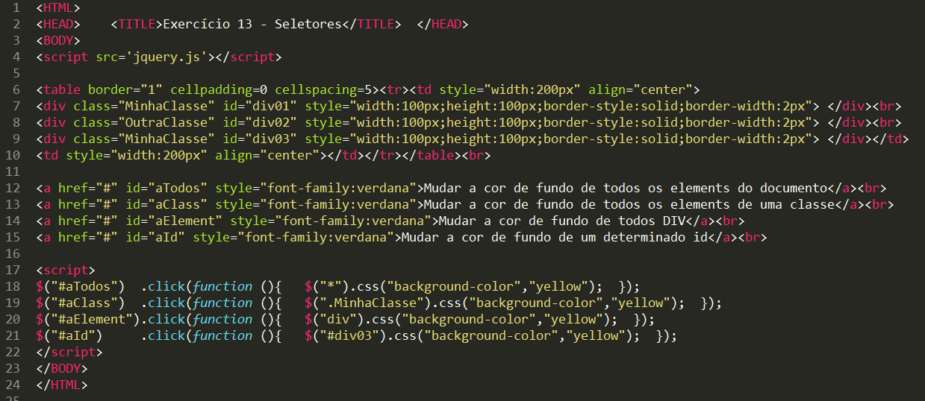
Ex.13 - Seletores

Slide 67
Seletores
Seletores básicos para queries:
All Selector (“*”) = Seleciona todos os elementos
Class Selector (“.class”) = Seleciona os elementos de uma determinada class
Element Selector (“element”) = Seleciona os elementos de uma tag
ID Selector (“#id”) = Seleciona os elementos com um determinado id.
Também podemos selecionar diversos elementos de uma vez só:
Multiple Selector (“selector1, selector2, selectorN”) = Seleciona multiplos
Multiple Attribute Selector [name="value"][name2="value2"]
Para Referencia:
http://api.jquery.com/category/selectors/

Slide 68
O "j" do jQuery
Uma vez que temos como selecionar os elementos do DOM da página usando jQuery agora temos que utilizar esses elementos selecionados para executar ações. Basicamente em jQuery nós vamos executar 3 tipos de ações sobre esses elementos:
Criando ou Definindo Elementos
Definindo ou Alterando Atributos
Registrando "Callbacks" de eventos

Slide 69
Criando ou Definindo Elementos
Na Web 2.0, a maior parte do HTML visualizado nas páginas é gerado dinamicamente, ou seja, o proprio HTML é removido ou adicionado das páginas dinamicamente por codificação.
Existem diversas formas de se adicionar código para uma página, mas, a forma mais comum é utilizar o método .html(). Esse método apenas adiciona código html ao corpo de cada um dos elementos selecionados, sobrescrevendo o que estava no corpo anteriormente.
Outros comandos são .remove() que remove os elementos do DOM, insertAfter() que insere depois de um determinado elemento entre outros.
Para uma referencia completa:
http://api.jquery.com/category/manipulation/

Slide 70
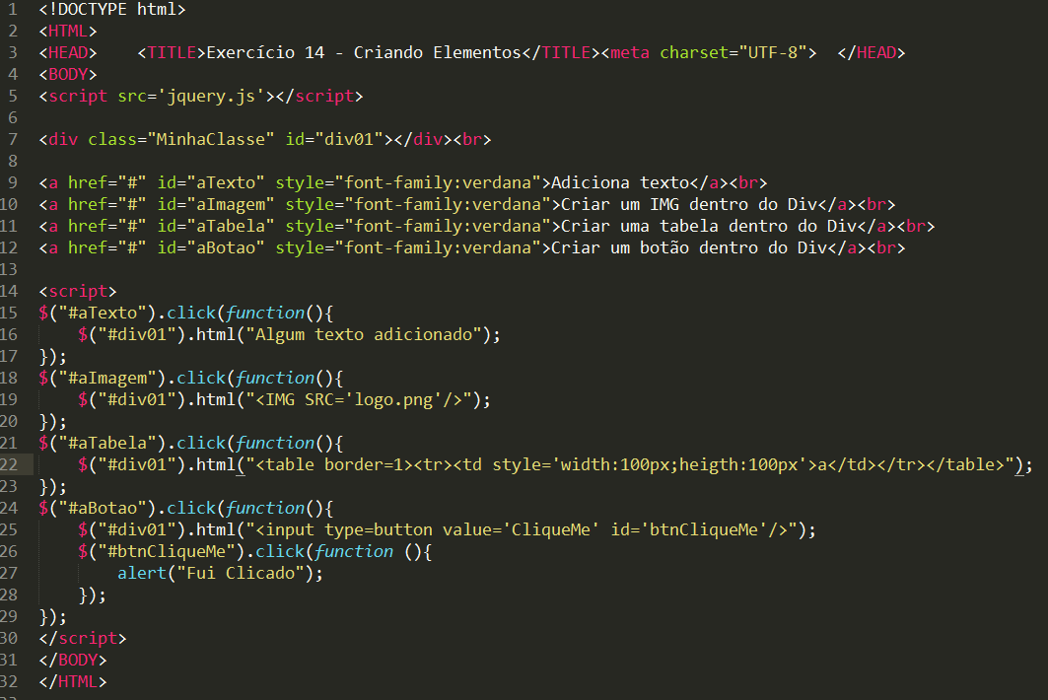
Ex 14 - Criando elementos

Slide 71
Definindo atributos
Além de criar elementos, também podemos dinamicamente mudar os seus atributos através do comando .attr(), dessa forma podemos mudar a classe de um elemento, se ele está visivel ou não, checked ou não, texto interno, etc...
Também é possivel mudar atributos visuais com o comando .css() que muda os atributos de Cascading Style Sheets associados aos elementos selecionados.

Slide 72
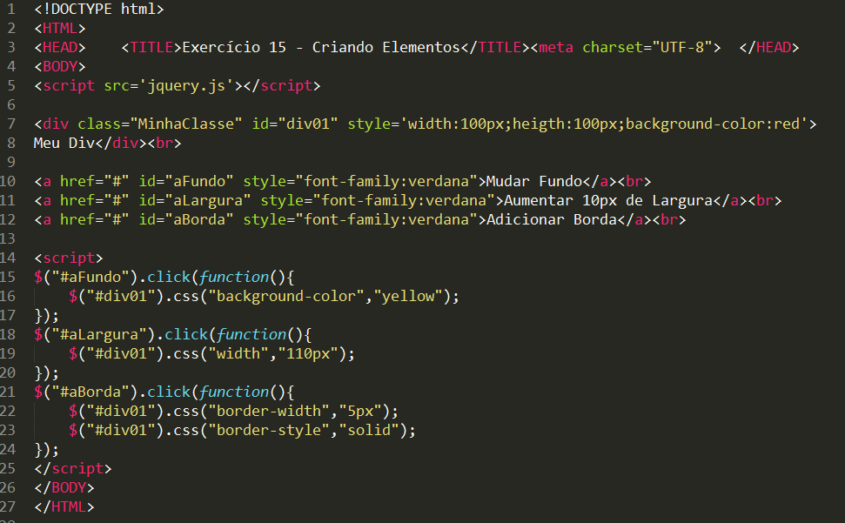
Ex 15 – Definindo Atributos

Slide 73
Eventos
Como vimos anteriormente o javascript é uma linguagem assincrona, orientada a "eventos", ou seja, é possivel registrar uma função que será executada a cada vez que um determinado evento na página for executado. Basicamente existe 3 tipos de eventos que o javascript trata:
Eventos de Browser: São eventos que são disparados quando o browser é redimensionado, ocorre scroll, entre outros
Eventos de Documento: São eventos disparados quando o documento HTML é carregado ou descarregado do browser.
Eventos de Elementos HTML: São eventos que são disparados quando o usuário interage com os elementos HTML através do teclado, cliques de mouse, dropbox, etc...

Slide 74
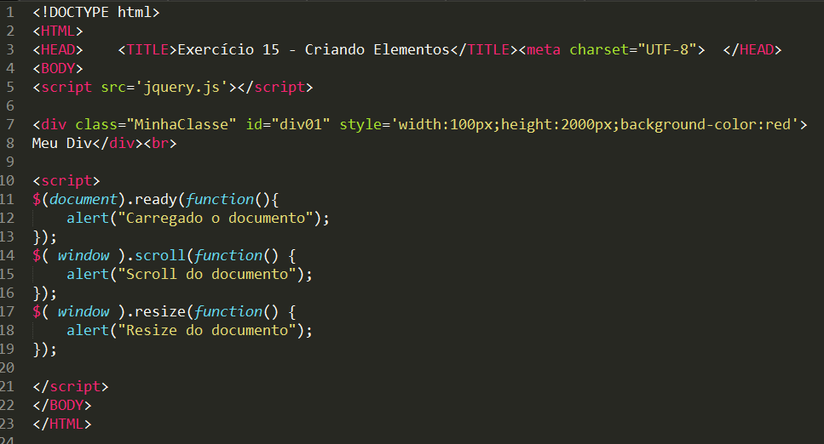
Ex 16 - Definindo Callback de eventos

Slide 75
O jQuery é a Plataforma
Temos que lembrar que jQuery é a plataforma para desenvolvimento, ou seja, tudo que iremos programar no browser na parte de cliente é implementado usando a API e as funções do jQuery.
Mas, então como compara jQuery com outras plataformas de desenvolvimento de aplicações como Visual Basic, Java e Delphi?

Slide 76

Oque são Componentes Visuais
As linguagens "visuais" que se tornaram bastante populares na década de 90 fizeram com q se tornasse fácil o desenvolvimento de aplicações visuais e de fácil manuseio para os usuários.
Elas se caracterizam pelo uso de "Componentes Visuais", ou seja controles que podem ser reutilizados nas aplicações de forma fácil e produtiva.
Linguagens que utilizam esse paradigma são: Delphi, VB6, Windows Forms, Java Swing entre outros.

Slide 77
Os Plugins do jQuery são os componentes visuais da Web
Porém, o jQuery é a plataforma de componentes visuais da Web.
Utilizando Plugins de jQuery nós podemos também criar componentes visuais que são facilmente utilizados pelo usuário e que podem ser reutilizados entre diversos projetos.
E é extremamente fácil criar esses componentes visuais. Vamos criar um plugin que valida CPF e um que cria uma tabela de alunos.

Slide 78
Ex 17 - Criando um Plugin de Validação de CPF

Slide 79
Ex 18 - Criando um Plugin de tabela de alunos

Slide 80
jQuery UI - Biblioteca de componentes visuais
A biblioteca padrão de plugins visuais para jQuery é o JQuery UI que tem mais de 15 controles que são utilizados comunmente tanto em aplicações visuais quanto web como:
Button
Menu
Tabs
ProgressBar
SelectMenu
e vários outros.
Referencia:
http://jqueryui.com/demos/

Slide 81
Sistema KL - Demonstração do jQuery UI.
Um sistema que desenvolvi apenas usando o jQuery UI é o sistema de hospedagem e eventos do Khadro Ling que é o templo budista de três coroas, e que foi desenvolvido em JQuery UI / PHP e MySQL.

Slide 82
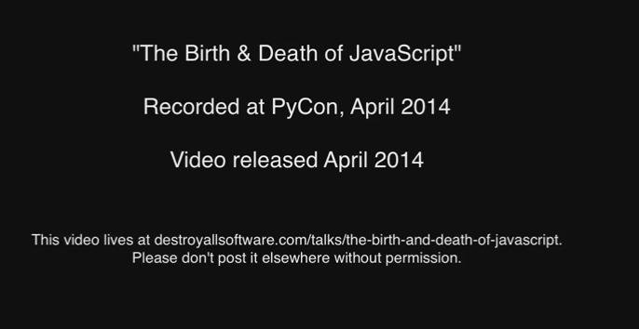
Conclusão
Birth and Death of Javascript
https://www.youtube.com/watch?v=tMEH9OMYmsQ

